Slide 1
Pædagogisk tilsyn i dagplejen
Notes:
Målet med oplægget er at få et fælles billede at rammer og indholdet i det pædagogiske tilsyn i Svendborg Kommune.

Slide 2
Den politiske beslutning i Svendborg
På Børne- og Ungeudvalgsmødet i oktober 2020 blev det besluttet, at observationer skal være en central del af tilsynet
Pædagogisk tilsyn i alle børnehuse og dagplejegrupper hvert andet år
Notes:
I Svendborg er det…læse op….observationer – vi skal tættere på den pædagogiske hverdagspraksis – ikke bare i udvalgte steder (som Læringsledelse), men i ALLE.
Ift. den politiske beslutning i Svendborg, og de lovgivningsmæssige aktørers fokus på faglig vurdering, fagligt grundlag og uvildighed har vi valgt at KIDS, som bruges ind i det pædagogiske tilsyn

Slide 3
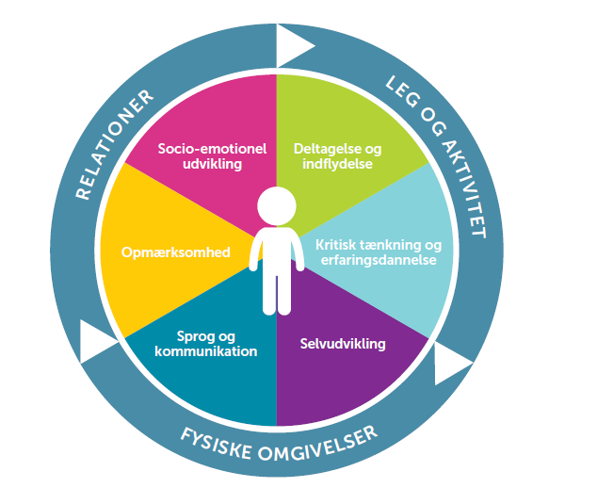
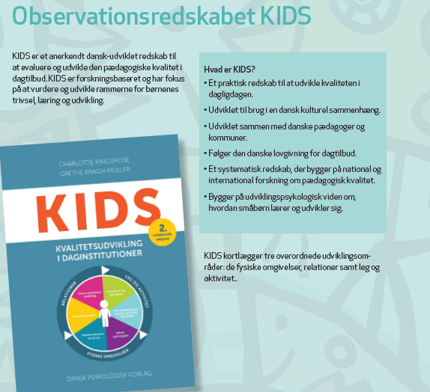
Rammer og indhold i det pædagogiske tilsyn i Svendborg
KIDS scorer handlinger ikke hensigter
Notes:
I stedet for spørgeskemaer benyttes observationsredskabet KIDS.
KIDS modellens opbygning
Vurderer den pædagogiske kvalitet i forhold til tre områder (den yderste ring), nemlig hvilke erfaringer, interaktioner og samspil barnet får mulighed for at indgå i gennem de fysiske omgivelser, relationer og kvalitet i lege og aktiviteter.
KIDS er bygget op, så kvaliteten vurderes i forhold til en række udsagn, der bygger på forskning, og hvor observatøren på en skala fra 1-5 skal svare, så scoren bliver udtryk for den kvalitet, der observeres.
KIDS peger en retning ud for høj kvalitet i den pædagogiske praksis.
Det er de tre i yderrammen, at vi bruger ind i tilsynet.

Slide 4
Fysiske omgivelser inde
Rum i rummet
Tematiserede legeområder
Legetøj og materialer
Tilgængelighed for børnene
Rum og æstetik
Værksteder
Antal børn i rummet

Slide 5
Fysiske omgivelser - ude
Afgrænsede legesteder
Høj fysiske aktivitet/stille aktiviteter
Grov og finmotoriske aktiviteter
Forstyrrelser
Tematiserede legeområder
Legetøj
Tilgængelighed for børnene
Vuggestue/børnehave

Slide 6
Relationer
Samspillet mellem pædagoger og børn – overordnet set
Forholdet mellem fokus på struktur eller børnene og deres udgangspunkter
Barnet som individ
Anerkendelse/underkendelse
Sensitivitet, bekræftelse og responsivitet
Ansigt til ansigt – fælles opmærksomhed
Hjælp til inddragelse
Kommunikation
Konflikter og konfliktløsning

Slide 7
Leg og aktiviteter
Mulighed for forskellige legeformer
Mulighed for fordybelse, intensitet
og fortsættelse af legen
Beskyttelse af legen
Hjælp til udvikling af legen
Hjælp til børn med behov

Slide 8
Kobling til pædagogisk læreplan
Samme bagvedliggende forskning
KIDS kan benyttes som et redskab til evaluering af arbejdet med den pædagogiske læreplan
Det pædagogiske tilsyn følger den to-årige kadance fra pædagogisk læreplan (Læringsledelse)
Opmærksomheder fra det pædagogisk tilsyn bæres med ind i justeringen af den pædagogiske læreplan i sommeren 2022.
Det pædagogiske tilsyn påbegyndes i efteråret 2021 og alle børnehuse og legestuegrupper vil have fået foretaget pædagogisk tilsyn i slut forår 2022.

Slide 9
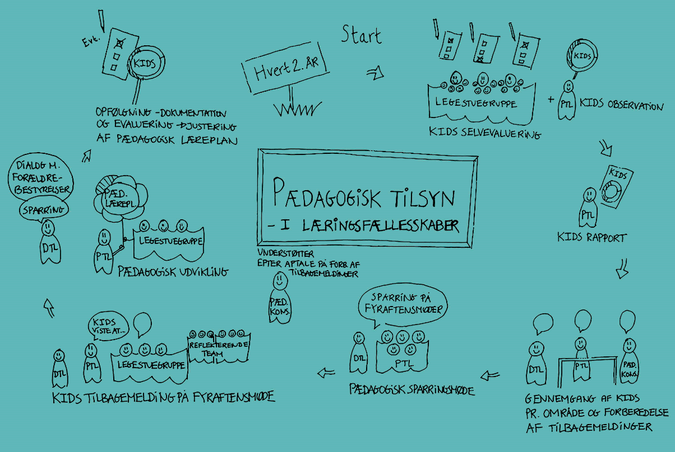
Pædagogisk tilsynsforløb i dagplejen

